Slide 1
CONVENIO PARA LA ADMINISTRACIÓN Y USO DE LAS INSTALACIONES Y ESCENARIOS DEPORTIVOS DE LOS PREDIOS Nro. 801361 y 200138 DE PROPIEDAD MUNICIPAL DEL DISTRITO METROPOLITANO DE QUITO A FAVOR DE LA LIGA DEPORTIVA BARRIAL “LOS LIBERTADORES”

Slide 2
Base Legal:
i. Código Orgánico De Organización Territorial, Autonomía y Descentralización, COOTAD, artículo 417 .
ii. Ley del Deporte, Educación Física y Recreación, artículo 96.
iii. Código Municipal para el Distrito Metropolitano de Quito, artículos 3531 y siguientes.

Slide 3
Liga Deportiva Barrial “Los Libertadores”
Requerimiento:
El señor Hugo Salomón Borja Taco, presidente de la Liga Deportiva Barrial “Los Libertadores”, solicitó a la Administración Zonal Eloy Alfaron, la suscripción del convenio para la administracion y uso total de los predios municipales 801361 y 200138.
La Liga Deportiva Barrial “Los Libertadores” tiene capacidad legal para suscribir el convenio. Sus estatutos fueron aprobados mediante Acuerdo del Ministerio del Deporte No. 178 de 15 de noviembre del 2011.

Slide 4
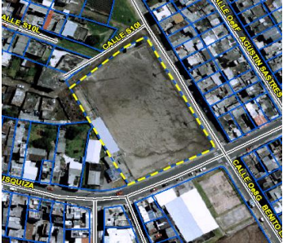
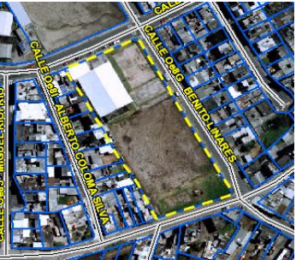
Ubicación del predio:
Los inmuebles municipales se encuentran ubicados en las calles José Egusquiza, Benito Linares, Gualleturo y Pasaje Huaca, barrio Ciudadela Los Libertadores, parroquia Chilibulo, cantón Quito, Provincia de Pichincha, con números de predios 801361 y 200138, correspondiente a la Administración Zonal Eloy Alfaro.

Slide 5
Informes favorables:
1.- Con Memorando No. GADDMQ-SERD-DMDR-2021-00238-M, de 19 de febrero del 2021, el Director Metropolitano de Deporte y Recreación, remitió el Informe Técnico Favorable No. DMDR-AFR-CDU-0007-2021, de 17 de febrero del 2021.
2.- Con Memorando No. GADDMQ-AZEA-DGP-2021-0056-M, de 24 de febrero del 2021, la Directora de Gestión Participativa del Desarrollo, remitió el Informe Social Favorable No. AZEA-DGPD-07-2021, de 11 de febrero del 2021.
3.- Con Memorando No. GADDMQ-AZEA-DGT-UTV-2021-0332-M, de 09 de diciembre del 2021, el Responsable la Unidad de Territorio y Vivienda, remitió el Informe Técnico Favorable.
4.- Con Oficio No. GADDMQ-STHV-DMC-UCE-2023-1652-O, de 27 de junio del 2022, el Ing. Joselito Geovanny Ortiz Carranza, Jefe de la Unidad de Catastro Especial, remitió los Informes Técnicos Favorables No. STHV-DMC-UCE-2022-1521 y STHV-DMC-UCE-2022-1522, de 27 de junio del 2022.

Slide 6
5.- Con Oficio No. GADDMQ-DMGBI-2022-2633-O, de 15 de julio del 2022, el Director Metropolitano de Gestión de Bienes Inmuebles, remitió el Informe Técnico Favorable con código DMGBI-AT-2022-0125, de 13 de julio del 2022.
6.- Mediante Informe No. 208-DJ-2022, de 18 de julio del 2022, Dirección de Asesoría Jurídica de la Administración Zonal Eloy Alfaro, emitió Informe Legal Favorable.
7.- Mediante Oficio Nro. GADDMQ-PM-2022-3085-O de 05 de agosto de 2022, la Procuraduría Metropolitana emite su criterio favorable, ratificado mediante Oficio Nro. GADDMQ-PM-2023-0278-O de 24 de enero de 2023.
8.- Mediante Informe No. IC-CPP-2022-011 de 24 de agosto de 2022, los miembros de la Comisión de Propiedad y Espacio Público emiten Dictamen Favorable para que el Concejo Metropolitano autorice la aprobación de la suscripción del convenio.

